Slide 1
Родительское собрание для родителей
воспитанников МБДОУ № 3«Ласточка»
«Безопасность
детей на дороге»

Slide 2
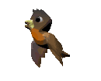
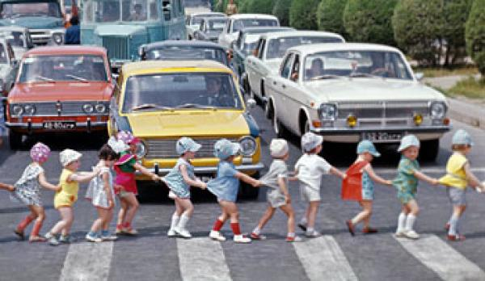
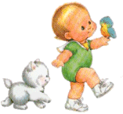
Резкое возрастание в последние годы автомобилизации городов и поселков порождает множество проблем, среди которых дорожно-транспортный травматизм все больше приобретает характер «национальной катастрофы».

Slide 3
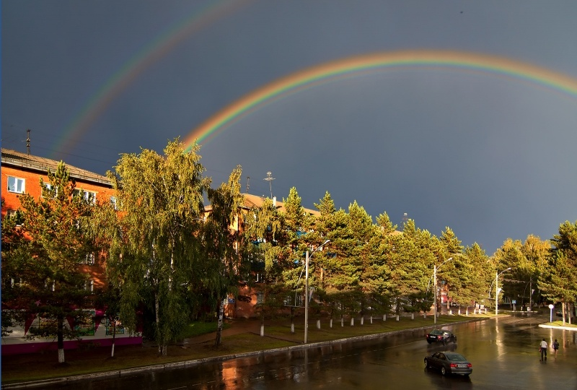
Мы живем в поселке. Иногда приходится видеть аварийные ситуации на дорогах, где виновниками являются как водители, так и пешеходы, среди которых есть дети.

Slide 4
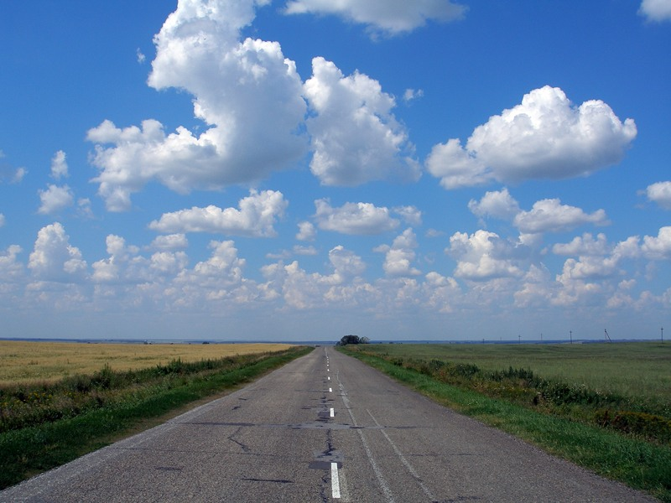
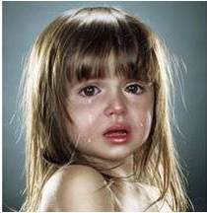
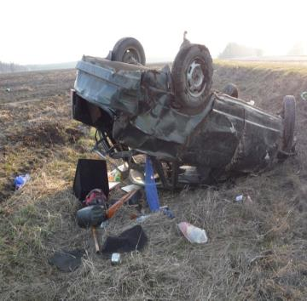
За каждой из дорожных трагедий – судьба ребенка и горе родителей……

Slide 5
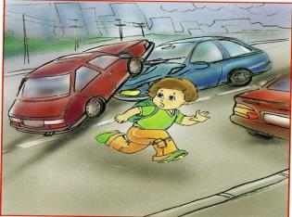
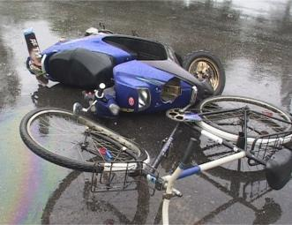
Статистика ДТП
Эта беда не обошла и нашу Кемеровскую область. Проблема детского травматизма на дорогах продолжает оставаться острой.

Slide 6
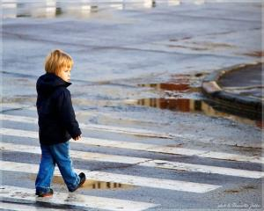
Причины дорожно-транспортных происшествий.
Физиологические:

Slide 7
Психологические

Slide 8
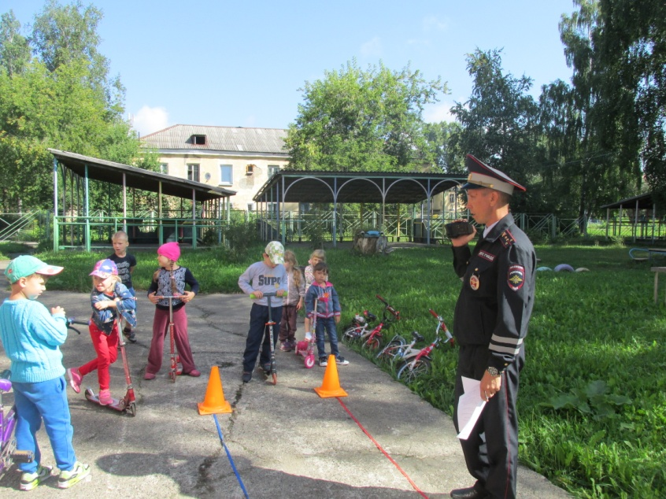
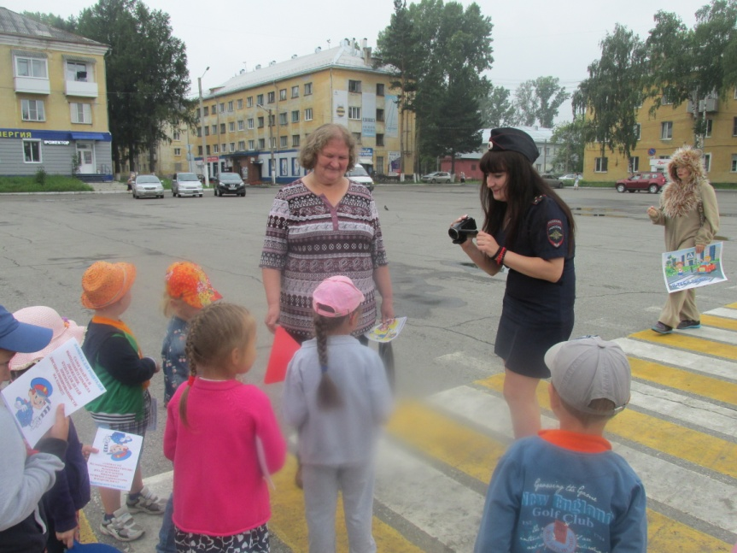
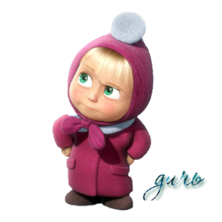
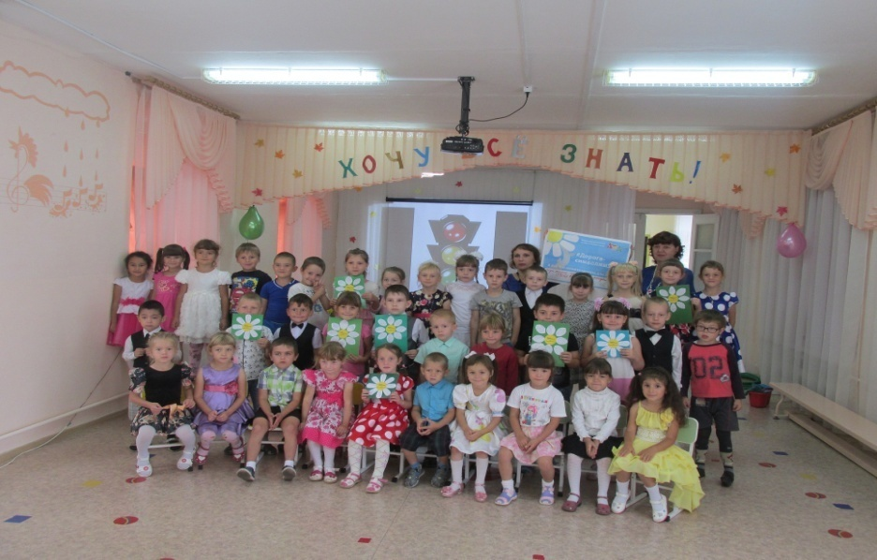
Мероприятия по профилактике ДДТТ в дошкольном учреждении

Slide 9
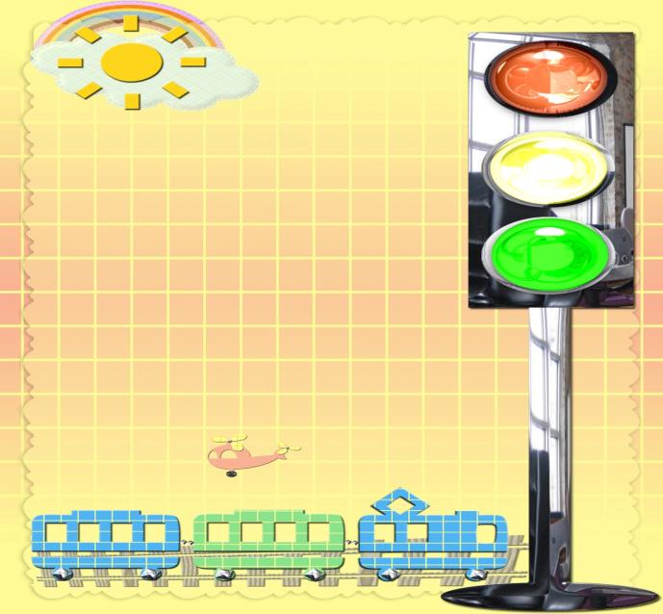
4
Вопросы для проверки знаний правил поведения в транспорте
1.Где должен находиться пассажир, ожидающий транспортное средство?
2. Как должен вести себя пассажир на остановке, ожидая транспорт?
3. Как пассажир должен вести себя в транспорте?
4.Что еще нельзя делать в общественном транспорте?
5. Какие правила поведения в транспорте ты еще знаешь?
Остановка
«Мостовая»
Остановка
«ПОЛОВИНКА»
Остановка
«Музыкаль-
ная»
Остановка «Спортивная»
Страна СВЕТОФОРИЯ

Slide 10
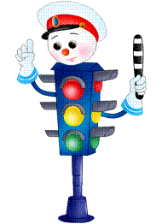
Разгадайте ребус
А теперь я вас проверю
Игру для вас затею.
Вот задам сейчас вопросы - отвечать на них не просто.

Slide 11
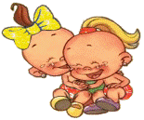

Slide 13
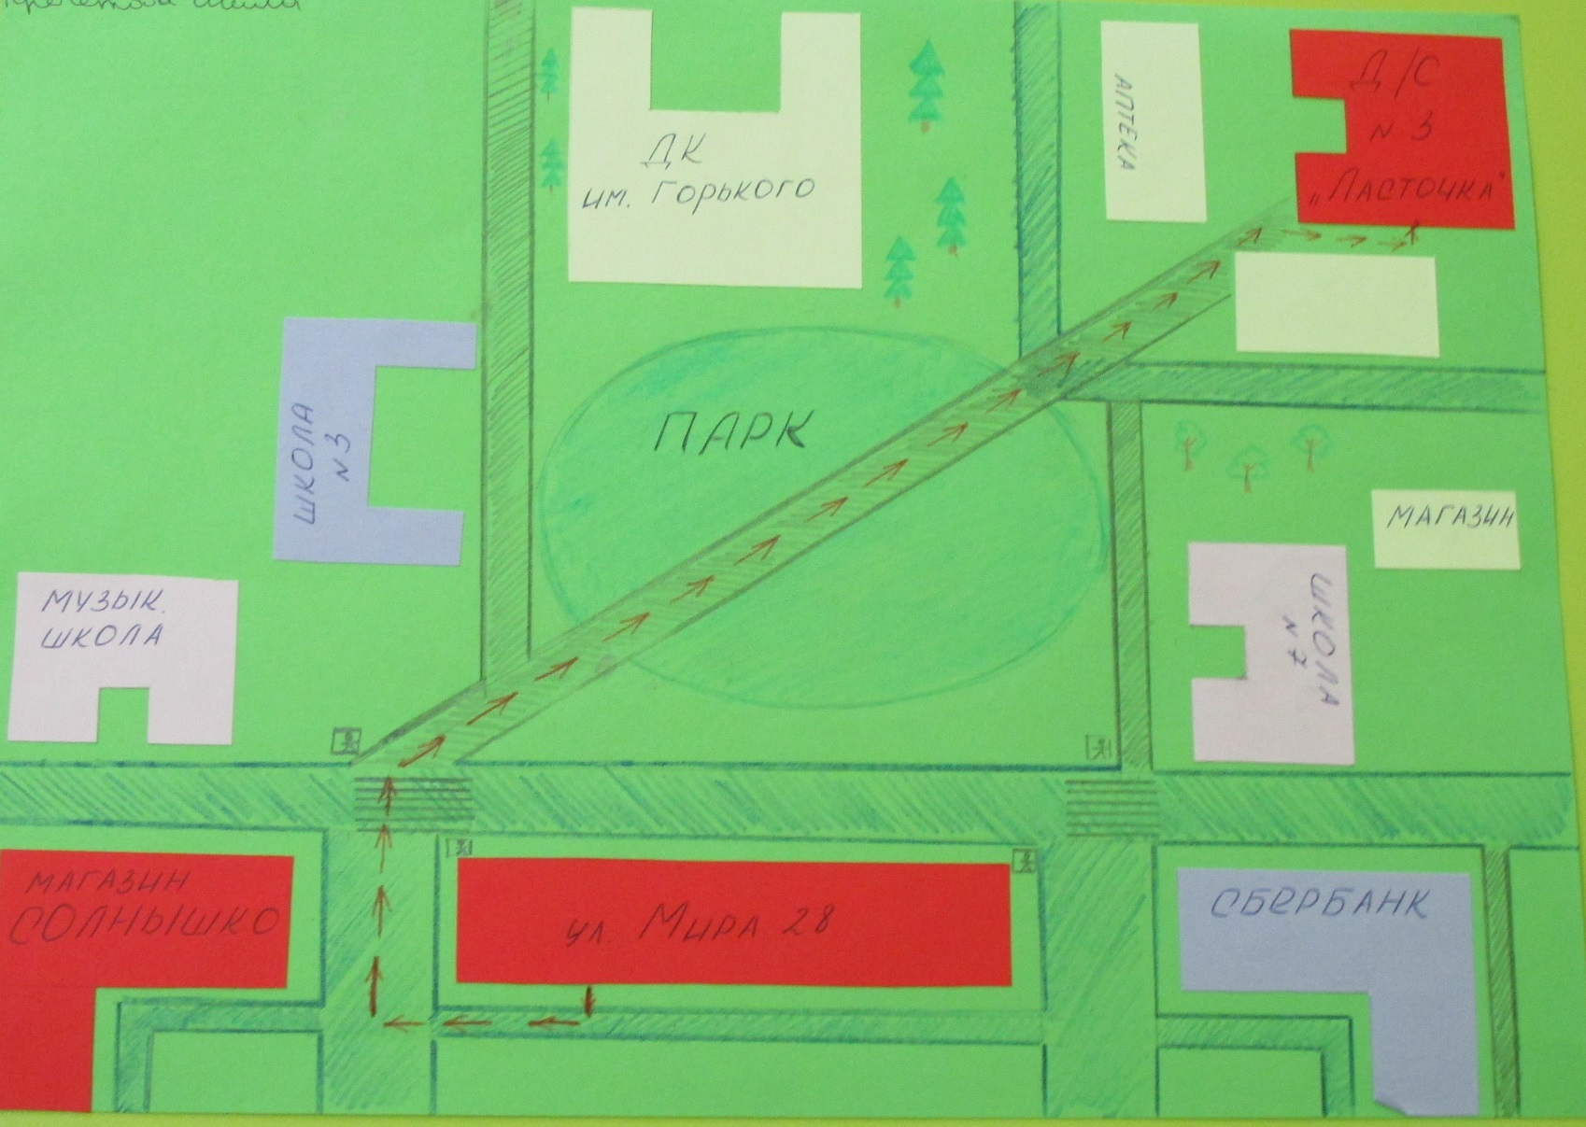
Разработка и использование маршрута
«Дом- детский сад-дом»

Slide 14
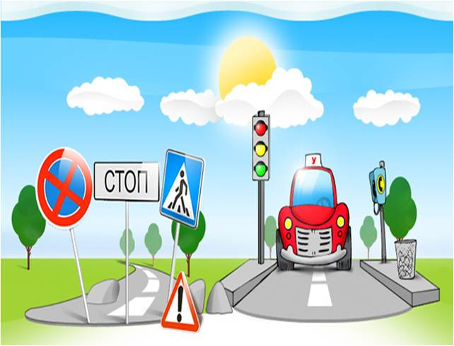
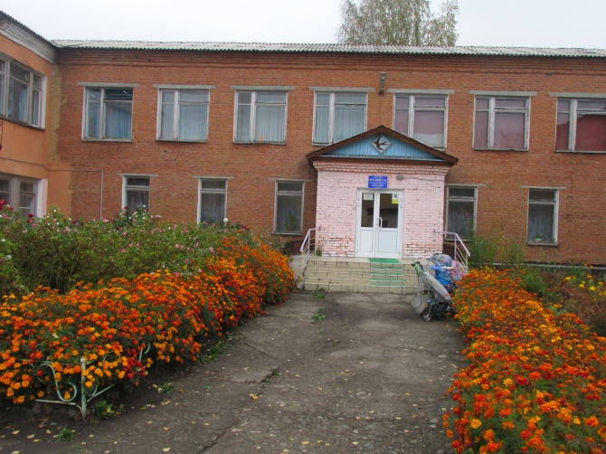
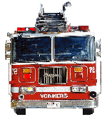
СПАСИБО
ЗА ВНИМАНИЕ!

